Slide 1

Roda Support Forum
discussieforum voor onderwerpen met
betrekking tot Roda Excellent Cars
Kyllian Broers - Jennifer Roeting - Max Bevelander - Michael Chen
Webdb13KIC1

Slide 2
Wat we behandelen
Opdracht en doelstellingen
Handleiding voor website gebruik
Behaalde en niet behaalde
doelstellingen
Notes:
Jennifer

Slide 3
Opdracht
Gebruiksvriendelijk discussieforum
Bezoekers kunnen onderwerpen lezen
Gebruikers kunnen berichten sturen en
reageren
Beheerders controleren berichten
Notes:
Jennifer

Slide 4
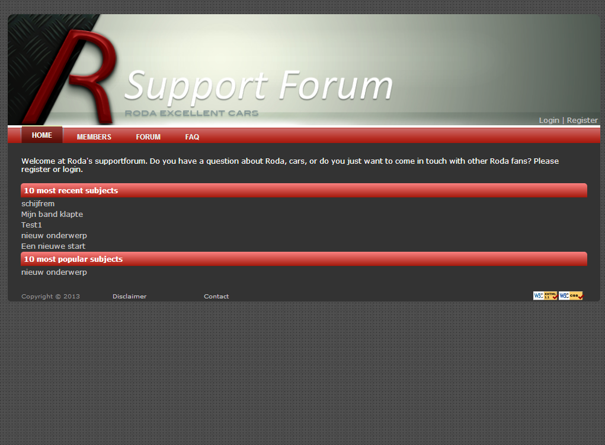

Slide 5
Functionele Eisen
Aangenaam uiterlijk
Overzichtelijke structuur van website en
forum
Kunnen registreren en inloggen
Nieuwe onderwerpen kunnen plaatsen
Op onderwerpen kunnen reageren
Beveiliging van persoonlijke gegevens
Notes:
Jennifer

Slide 6
Gebruikershandleiding
Hoe kunt u optimaal gebruik maken
van Roda Support Forum?
Notes:
Jennifer

Slide 7
In één Oogopslag
Hoofdpagina
  10 meest recente onderwerpen
  10 meest populaire onderwerpen
Menu
  Startpagina
  Inloggen en Registreren
  Ledenlijst
  Forum
  FAQ
Notes:
Kyllian

Slide 8
Het Eerste Gebruik: Registreren
Invoer gebruikersgegevens
E-mail met link ter validatie van account
Wachtwoord niet direct zichtbaar in
database
Notes:
Kyllian

Slide 9
Gebruik: Inloggen
Inloggen met gebruikersnaam en
wachtwoord
Wachtwoord vergeten? Geen probleem!
Notes:
Jennifer

Slide 10
Ledenlijst en Profielpagina
Overzicht van alle leden op het forum
Link naar persoonlijke profielpagina
Eigen profielpagina kan gewijzigd
worden
Notes:
Jennifer

Slide 11
Het Forumoverzicht
Onderwerpen verdeeld onder categorieën
Categorie verwijst naar onderwerpen
overzicht
Ingelogde gebruikers kunnen nieuwe
onderwerpen plaatsen
Nieuwe onderwerpen worden
gecontroleerd door administrators
(waarover later meer)
Notes:
Jennifer

Slide 12
Reageren Op Berichten
Onderaan berichtenoverzicht
HTML? Dat kan. Berichten met
overdadig HTML gebruik zullen worden
verwijderd
Ongepast bericht? Rapporteer als spam.
Notes:
Jennifer

Slide 13
Vragen over het Forum?
Voordat u een mail stuurt naar de website beheerder, zoek uw vraag op in de FAQ.
Notes:
Jennifer

Slide 14
Administrators
Beheren van de goede orde op het forum
Benoemd door website beheerder
Taken:
  Goedkeuren nieuwe onderwerpen
  Nakijken van spamrapportages
  Niet gevalideerde accounts verwijderen
  Reacties in de gaten houden op ongepaste
  berichten
Notes:
Jennifer

Slide 15
Behaalde Doelen
Gebruiksvriendelijk discussieforum
Functionele website met opties die een
forum kenmerken
Veilige opslag en uitwisseling van
gebruikersgegevens
Notes:
Jennifer

Slide 16
Om Op Verder Te Werken…
Meer dynamische opties voor een
nog beter en sneller forum
Notes:
Jennifer

Slide 17
Vragen of Opmerkingen?
Notes:
Jennifer

Slide 18
Bedankt voor uw aandacht!
- Roda Excellent Cars ICT Team
Notes:
Jennifer

